Slide 1
…. Λίγη ιστορία για τον ηλεκτρισμό……….

Slide 2
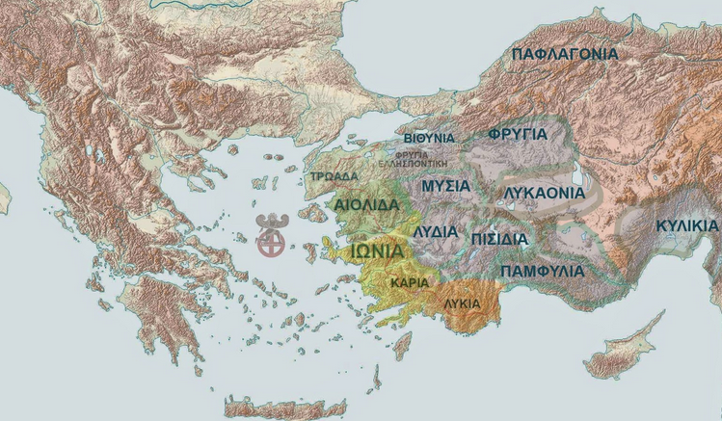
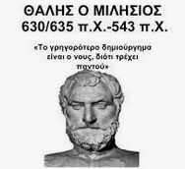
Ο Θαλής ο Μιλήσιος ασχολήθηκε μεταξύ πολλών άλλων, και με τα ηλεκτρικά φαινόμενα

Slide 3
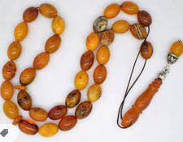
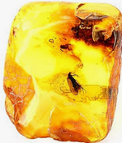
Κομπολόι από κεχριμπάρι
κεχριμπάρι
Το κεχριμπάρι στα αρχαία ονομάζεται ήλεκτρον

Slide 4
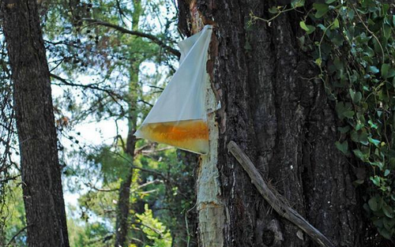
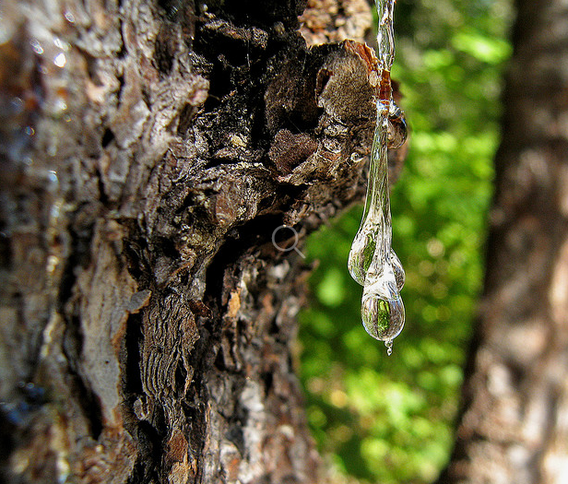
Ρητίνη (ή ρετσίνι) είναι μια ουσία που απελευθερώνεται πολλών φυτών, ειδικά των κωνοφόρων δένδρων {έλατο, πεύκο κ.α.α).
Μετά από μερικά εκατομμύρια χρόνια η ρετσίνι …..γίνεται κεχριμπάρι - ήλεκτρον
κεχριμπάρι

Slide 5
Το κεχριμπάρι (αρχ. ελλ. ἤλεκτρον) είναι απολιθωμένη ρητίνη η οποία χρησιμοποιείται για την κατασκευή διακοσμητικών αντικειμένων.
Το μεγαλύτερο μέρος του κεχριμπαριού στον κόσμο είναι ηλικίας 30-90 εκατομμυρίων ετών.
Ορισμένα τεμάχια κεχριμπαριού φέρουν έγκλειστα στο εσωτερικό τους καλοδιατηρημένα έντομα ηλικίας πολλών εκατομμυρίων ετών τα οποία έχουν μεγάλη παλαιοντολογική αξία.
κεχριμπάρι

Slide 6
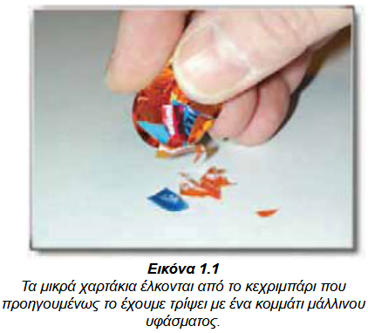
Στην αρχαία Ελλάδα παρατήρησαν ότι αν έτριβαν ήλεκτρο (ή κεχριμπάρι) με μάλλινο ύφασμα, αυτό στη συνέχεια , μπορούσε να έλκει ελαφρά αντικείμενα από απόσταση όπως πούπουλα, ξερά φύλλα και άλλα…

